Slide 1
쇼핑몰 Avie mua
Copyrightⓒ. Saebyeol Yu. All Rights Reserved.

Slide 2
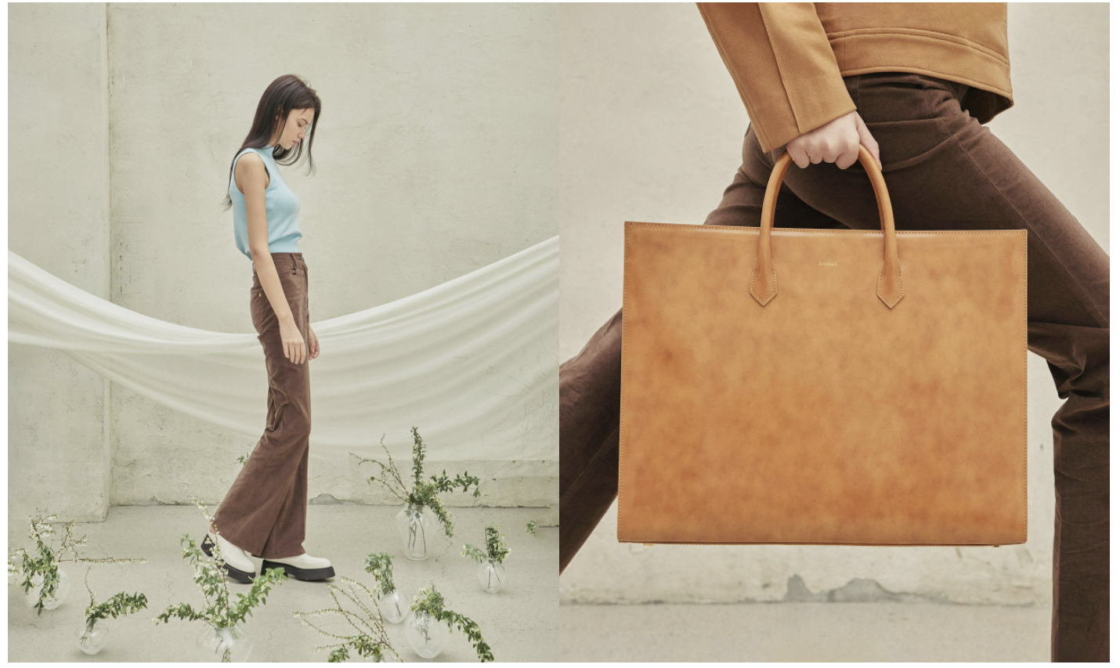
001
Layout
container
header
로고,네비게이션
content
메인 이미지
footer

Slide 3
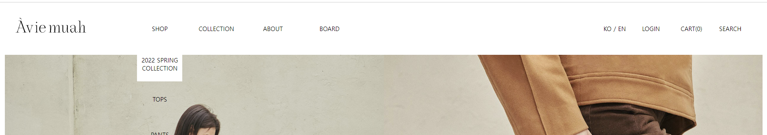
002

Slide 4
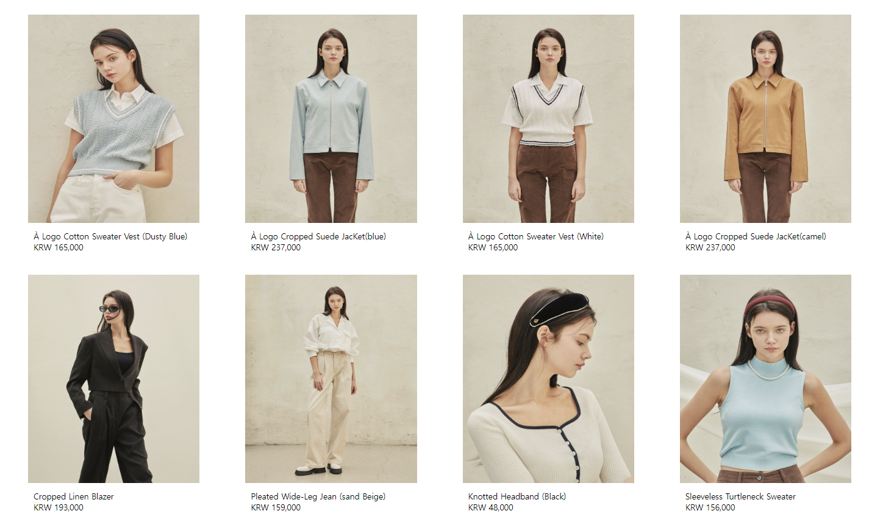
003
하위페이지
1. 2022 spring collection

Slide 5
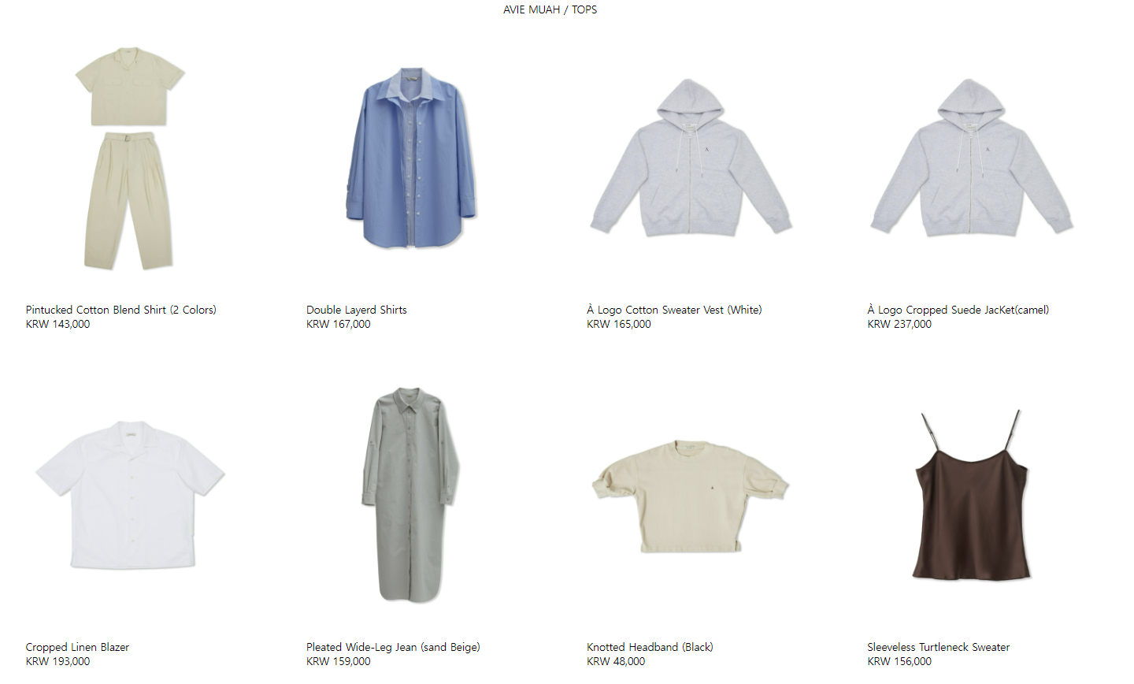
004
하위페이지
2. TOP

Slide 6
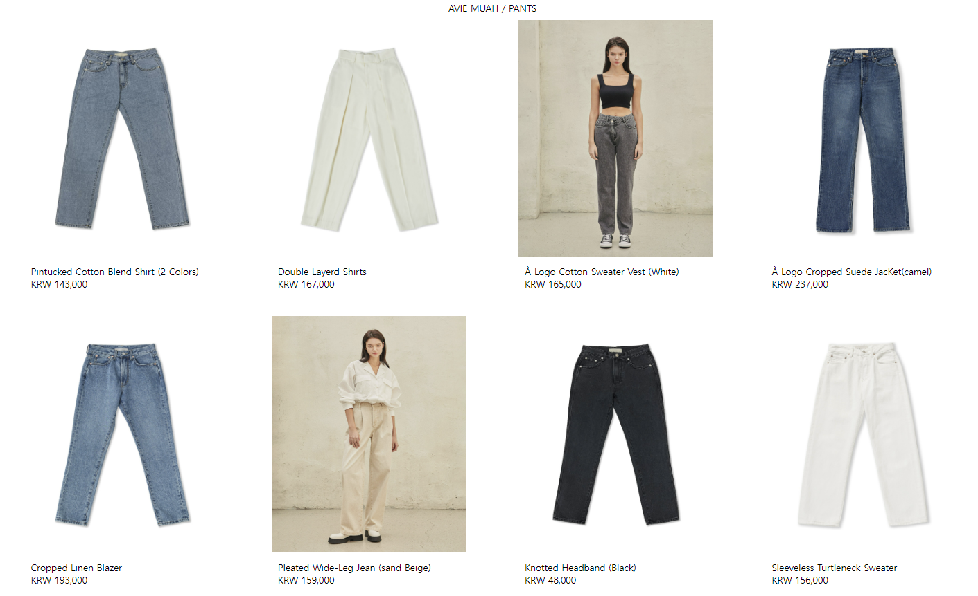
005
하위페이지
3. PANTS

Slide 7
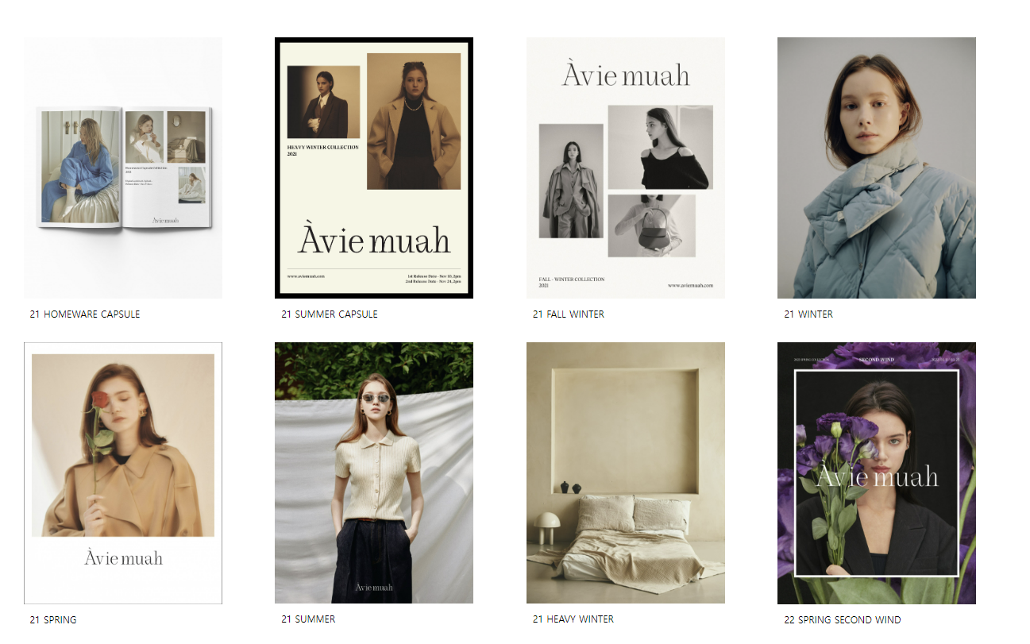
006
하위페이지

Slide 8
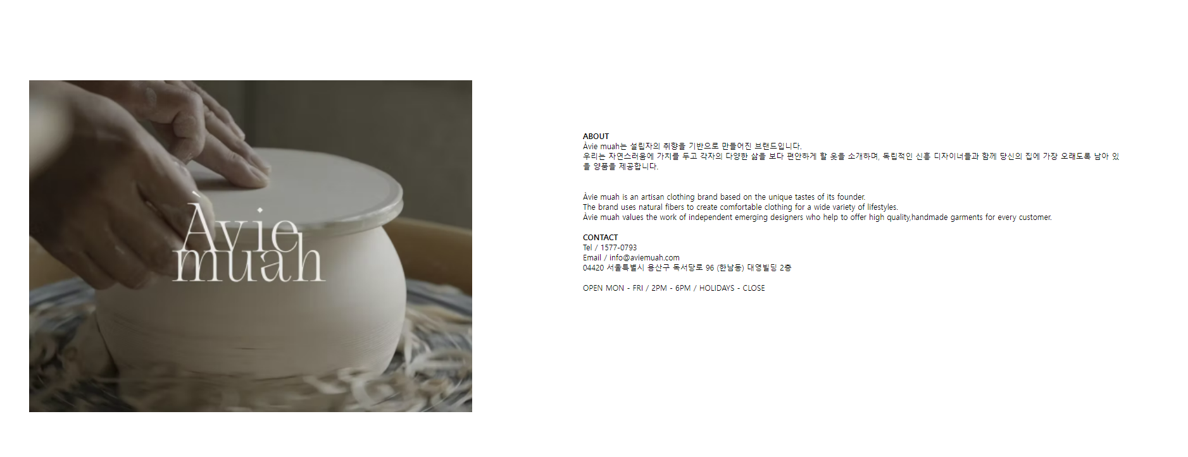
007
하위페이지

Slide 9
Thank you.
Thank you.
Copyrightⓒ. Saebyeol Yu. All Rights Reserved.

